Slide 1
Kausaalne hindamine: John Snow’ koolerauuring
Puhtama joogivee mõju koolerasuremusele (DID-analüüs)
Steven Sepp ja Mark Sverker Saar
MEM5230 Rakenduslik majandusanalüüs · Lühiprojekt nr 2 · TalTech 2026
Notes:
Tere! Meie lühiprojekt hindab John Snow’ klassikalise koolerauuringu andmete põhjal, kui palju vähendas puhtam joogivesi koolerasuremust. Kasutame erinevused-erinevustes ehk DID-meetodit.

Slide 2
Uurimisprobleem
Miasmiteooria: 19. sajandi keskel peeti koolera põhjuseks saastunud õhku.
Snow’ hüpotees (1855): koolera levib reoveega saastunud joogivee kaudu.
1847
1849
1852
1854
Lambeth otsustab viia veevõtukoha ülesvoolu
Koolerapuhang: mõlemad ettevõtted saastunud vesi
Lambethi uus veevõtukoht Thames Dittonis valmis
Koolerapuhang: Lambethi vesi puhtam, S&V oma mitte
Uurimisküsimus: kui palju vähenes koolerasuremus Lambethi piirkondades veevõtukoha kolimise tõttu?
Notes:
19. sajandil arvati, et koolerat levitab halb õhk. John Snow väitis, et haigus levib saastunud joogivee kaudu. Loomuliku eksperimendi lõi see, et Lõuna-Londonit varustasid kaks vee-ettevõtet. 1849. aastal võtsid mõlemad vett Thamesi reoveega saastunud lõigust. Lambeth otsustas juba 1847 viia veevõtukoha ülesvoolu ja uus koht valmis 1852. Southwark & Vauxhall jätkas vanast kohast. Seega oli 1854. aasta puhangu ajal osa piirkondade vesi puhtam. Meie küsimus: kui palju see koolerasuremust vähendas?

Slide 3
Andmed ja kausaalne disain
Kirjeldav statistika: koolerasurmad 10 000 elaniku kohta
Sekkumine
Lambethi veevõtukoha viimine ülesvoolu (1852)
Grupp | 1849 | 1854 | Muutus
Kontrollgrupp (Non-Lambeth Only) | 134,9 | 146,6 | +11,7
Mõjugrupp (Lambeth + Others) | 130,1 | 84,9 | −45,2
Vahe | −4,8 | −61,7 | −56,9
Mõjugrupp
„Lambeth + Others“: puhta ja saastunud vee segu
Kontrollgrupp
„Non-Lambeth Only“: ainult S&V saastunud vesi
Andmed: R-pakett causaldata, andmestik snow (Huntington-Klein & Barrett, 2024) – 4 agregeeritud vaatlust: 2 gruppi × 2 aastat.
Väljund
Koolerasurmad 10 000 elaniku kohta
Periood
1849 (enne) vs 1854 (pärast)
Notes:
Andmed pärinevad R-paketist causaldata. Neli vaatlust: kaks gruppi ja kaks aastat. Mõjugrupp on piirkonnad, mida varustas ka Lambeth – need said 1854. aastal puhta ja saastunud vee segu. Kontrollgrupp on piirkonnad, mida varustas ainult Southwark & Vauxhall, kelle vesi jäi saastunuks. 1849. aastal oli suremus gruppides sarnane. 1854. aastaks kasvas see kontrollgrupis 11,7 võrra, mõjugrupis aga langes 45,2 võrra. Muutuste vahe −56,9 on juba DID-hinnang.

Slide 4
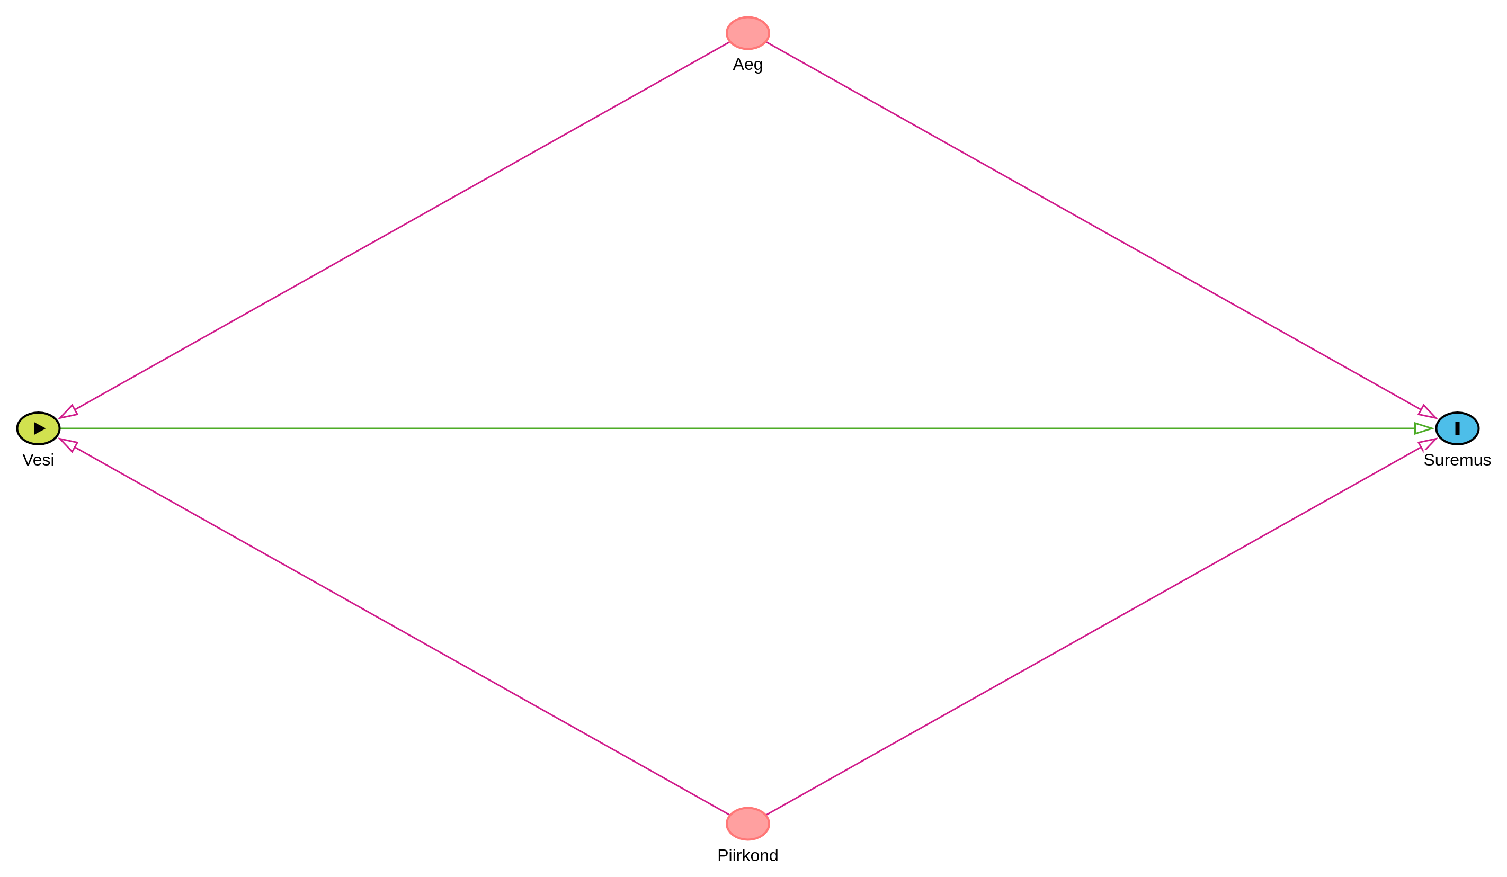
Eeldused ja põhjuslik graaf (DAG)
1
Paralleelsed trendid
Ilma sekkumiseta oleks suremus muutunud mõlemas grupis sama palju. Torustikud kulgesid samadel tänavatel, elutingimused sarnased.
2
Eksogeensus
Kolimise otsus tehti 1847 – enne 1849. a puhangut. Elanikud ei valinud veevarustajat ise.
3
Muud muutused puuduvad
1849–1854 ei mõjutanud mõjugruppi muud tegurid (nt kanalisatsioon, rahvastik).
Tagauksed Vesi ← Piirkond → Suremus ja Vesi ← Aeg → Suremus suletakse grupi- (Treated) ja ajatunnusega (Post).
Notes:
DID-hinnang on kausaalne kolme eelduse korral. Esiteks paralleelsed trendid: ilma sekkumiseta oleks suremus muutunud mõlemas grupis sama palju. Kahe perioodiga seda testida ei saa, kuid seda toetab, et torustikud kulgesid samadel tänavatel. Teiseks eksogeensus: otsus tehti enne 1849. aasta puhangut ja elanikud ei valinud veevarustajat. Kolmandaks muid samaaegseid muutusi ei olnud. DAG-il mõjutavad piirkond ja aeg nii vett kui ka suremust – DID sulgeb need tagauksed ning alles jääb otsene seos vesi → suremus.

Slide 5
Puhtam vesi vähendas suremust ligikaudu 40%
−56,9
surma 10 000 elaniku kohta (DID-hinnang β₃)
−40,1%
kontrafaktuaalsest tasemest 141,8
Logaritmmudel: −40,0% – tulemus ei sõltu trendide kujust.
Notes:
Joonisel on punane kontrollgrupp ja sinine mõjugrupp. Hall katkendjoon näitab, milline oleks olnud mõjugrupi suremus, kui see oleks muutunud sama palju kui kontrollgrupis: 141,8. Tegelik suremus oli 84,9. Vahe −56,9 surma 10 000 elaniku kohta on DID-hinnang ehk ligikaudu 40% vähem kui kontrafaktuaalne tase. Logaritmmudel annab sama tulemuse, −40%.

Slide 6
Hinnangute võrdlus
Hinnang | Arvutus | Mõju | Mõju, % | Kommentaar
Enne-pärast mõjugrupis | 84,9 − 130,1 | −45,2 | −34,7 | Eirab ühist ajatrendi
Gruppide võrdlus 1854 | 84,9 − 146,6 | −61,7 | −42,1 | Sisaldab algset grupierinevust
DID tasemetes (mudel 1) | (84,9 − 130,1) − (146,6 − 134,9) | −56,9 | −40,1 | Kausaalne hinnang
DID logaritmides (mudel 2) | β₃ log-mudelist | −0,510 | −40,0 | Tundlikkusanalüüs
R: lm(deathrate ~ Post * Treated) ja lm(log(deathrate) ~ Post * Treated); kontrafaktuaalne tase 141,8.
Naiivsed hinnangud on nihkega
enne-pärast alahindab, gruppide võrdlus ülehindab mõju.
DID eemaldab mõlemad nihked
ühise ajatrendi ja gruppide algse erinevuse.
Notes:
Tabelis võrdleme DID-hinnangut naiivsete võrdlustega. Enne-pärast võrdlus mõjugrupis annab −45,2, kuid see ei arvesta, et 1854. aasta puhang oli üldiselt raskem – mõju jääb alahinnatuks. Gruppide võrdlus 1854. aastal annab −61,7, aga see sisaldab ka gruppide algset erinevust. DID eemaldab mõlemad nihked ja annab −56,9 ehk −40,1%. Logaritmmudeli hinnang on praktiliselt sama.

Slide 7
Järeldused ja usaldusväärsus
Puhtam vesi vähendas koolerasuremust ligikaudu 40%
Tulemus toetab Snow’ hüpoteesi, et koolera levib saastunud joogivee kaudu.
Usaldust toetab
Piirangud
Sekkumine eksogeenne (otsus 1847)
Sarnased piirkonnad, samad tänavad
Tasemete ja logaritmide hinnangud kooskõlas
Snow’ majapidamisandmed: 315 vs 37 surma 10 000 maja kohta
4 vaatlust, 0 vabadusastet – standardvigu ega p-väärtusi ei saa hinnata
Paralleelseid trende ei saa kahe perioodiga testida
Mõjugrupp sai vee segu – täiesti puhta vee mõju tõenäoliselt suurem
Notes:
Kokkuvõttes vähendas puhtam vesi koolerasuremust ligikaudu 40%, mis toetab Snow’ hüpoteesi. Hinnangut toetavad sekkumise eksogeensus, piirkondade sarnasus, kahe mudeli kooskõlalised tulemused ja Snow’ enda majapidamisandmed. Piirangud: nelja vaatlusega ei saa hinnata standardvigu ega testida paralleelsete trendide eeldust, ning mõjugrupp sai vee segu, nii et täiesti puhta vee mõju oli tõenäoliselt suurem. Seega saab hinnangut usaldada suuna ja suurusjärgu osas. Aitäh!

